Slide 1
Лекция 9
Размерные связи процесса изготовления деталей

Slide 2
Изготовление деталей машин должно обеспечивать их требуемое качество, количество и сроки изготовления при минимальных затратах.
Качество детали описывается двумя группами параметров:
Параметры свойств материалов (прочность, твердость и т.д.);
Размерные параметры (размеры деталей, отклонения формы, параметры шероховатости).
Взаимосвязь размеров и свойств реализуется при проектировании машины, как правило, расчетом номинальных размеров, исходя из выбранных свойств.
Допуски размеров определяют из размерного анализа конструкции с учетом выбранного метода достижения точности замыкающего звена, а также с учетом достижимой точности получения размеров деталей при изготовлении при минимальных затратах.

Slide 3
Размерные связи при автоматическом процессе изготовления деталей:
Установочные;
Операционные;
Межоперационные.

Slide 4
Установочные размерные связи:
Действуют в процессе установки заготовок в приспособления, кассеты, на станки, в измерительные машины или приспособления и т.д.
Как правило не влияют на достижение качественных показателей изделия, но определяют возможность автоматического транспортирования заготовок, загрузки и выгрузки станков.
Составляющими звеньями являются размеры заготовки, приспособления, которые выявляются при построении размерных цепей по общей методике размерного анализа конструкции.
Замыкающими звеньями являются допустимые отклонения расположения технологических баз заготовки и исполнительных поверхностей приспособления, при которых возможно осуществить автоматическую установку заготовки.
Аналогичны сборочным размерным связям и рассчитываются точно так же.

Slide 5
Операционные размерные связи
Возникают в процессе получения каждого размера детали при изготовлении ее с помощью какой-либо технологической системы.
Составляющие звенья – различные размеры технологической системы: размеры инструмента, станка, приспособления, установочные размеры заготовки, инструмента, приспособления
Замыкающим звеном является получаемый размер детали – операционный размер.
Установочный размер заготовки – размер, характеризующий положение технологической базы заготовки относительно соответствующей исполнительной поверхности станка или приспособления;
Установочный размер инструмента (приспособления) – расстояние и повороты, характеризующие положение основных баз инструмента (приспособления) относительно исполнительных поверхностей станка.

Slide 6
Операционные размерные связи
От них зависят:
Операционные размеры детали;
Получаемые размеры детали;
Настроечные размеры станка, режущего инструмента и приспособления, которые необходимо обеспечить при технологической подготовки производства.

Slide 7
Межоперационные размерные связи
Объединяют в единое целое весь технологический процесс изготовления детали;
Связывают различные операционные размеры детали с размерами заготовки и припусками на обработку.
Описывают все этапы преобразования размеров от заготовки до детали.
Составляющие звенья – операционные размеры детали.
Замывающие звенья – припуски на обработку, конструкторские размеры.

Slide 8
Установочные размерные связи при изготовлении деталей:
Необходимо рассчитывать при автоматической установке заготовок или изделий на станки, в приспособления, на спутники, в накопитель, ячейку склада.
Их можно отнести к сборочным размерам.
Установка заготовок может осуществляться многократно, это нужно учитывать при проектировании.

Slide 9
Цель расчета установочных размерных связей при автоматической загрузке оборудования:
Обеспечить работоспособность автоматической системы в течении требуемого времени эксплуатации в условиях действия различных факторов, влияющих на стабильность составляющих размеров и размерных связей;
Выбрать методы и средства автоматизации, обеспечивающие требуемые размерные связи, сформулировать требования к размерной точности автоматических устройств, реализующих автоматическую установку;
Выбрать методы и способы размерной наладки системы;
Установить регламент обслуживания и профилактики, сформулировать допустимые ограничения внешних воздействий при работе системы.

Slide 10
Автоматическая установка роботом заготовки в самоцентрирующий патрон токарного станка
Робот берет заготовку захватом из ячейки кассеты;
Вносит заготовку в рабочую зону станка так. Чтобы ось заготовки совпала с осью раскрытых кулачков патрона;
Задвигает заготовку в патрон;
Подается команда на зажим кулачков патрона.

Slide 11
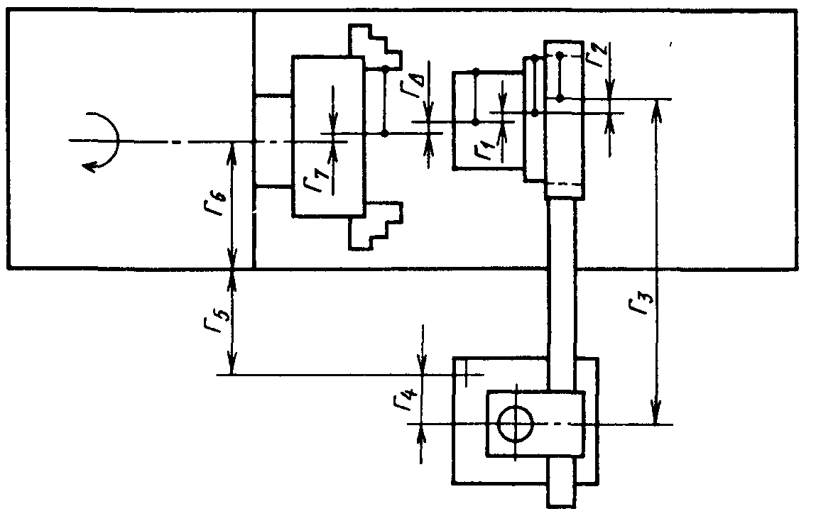
Схема размерных связей при автоматической загрузке станка

Slide 12
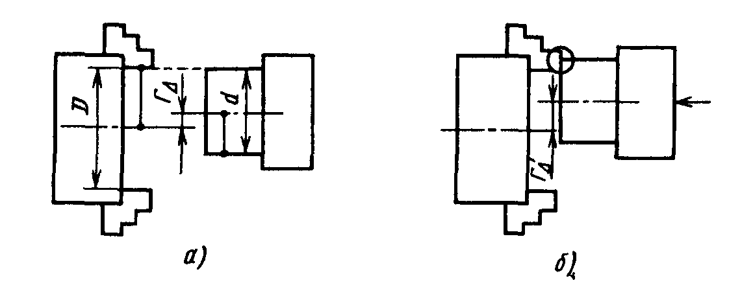

Из рисунка а) видно, что ввод заготовки в раскрытые кулачки возможен, если отклонение ГΔ от соосности позиционируемой заготовки относительно оси кулачков патрона не превышает:
Если ГΔ будет больше, то заготовка упрется в торец кулачка патрона (рис. б))

Slide 13
Размерная цепь характеризует связь размеров станка, робота и отклонения от соосности.
Эту связь можно отобразить математически тремя уравнениями:
Уравнение размерной цепи в номинальных размерах;
Уравнением допусков этих размеров, которое соответствует методу достижения точности;
Уравнение средних отклонений размеров.
При автоматической загрузке деталей размерные цепи можно решить только методом полной взаимозаменяемости, что приводит к малым допускам на размеры.

Slide 14
Пути решения поставленной задачи.
Первый – сокращение допусков размеров звеньев.
Применить более точный захват с меньшей погрешностью центрирования;
Использовать предварительно обработанные заготовки для уменьшения погрешности установки;
Робот следует располагать на станине станка;
Нужно ограничить диапазон рабочих температур при эксплуатации.

Slide 15
Пути решения поставленной задачи.
Второй – снижение жесткости закрепления заготовки в захвате робота.
Этот путь наиболее удобен, поэтому захваты роботов делаются подпружиненными;
Чрезмерное уменьшение жесткости захвата может привести к большей погрешности позиционирования оси заготовки в захвате по высоте.

Slide 16
Пути решения поставленной задачи.
Третий – использование робота с автоматической поисковой системой управления.
Другой метод обеспечения точности замыкающего звена – метод регулирования;
Робот должен быть оснащен техническим зрением и техническим интеллектом (нужна адаптивная система управления роботом);
Стоимость робота дороже, чем обычный робот, нужно подсчитать срок окупаемости дополнительного оснащения.

Slide 17
Рассмотренная задача автоматической установки заготовки роботом в патрон аналогична многим другим, возникающим при сборке (автоматическая установка вала во втулку и т.п.).

